Slide 1
Elastografija u proceni stadijuma tumora dojki
Tihomir M Mihailović, Pravdoljub Komar
ULTRAMEDIKA

Slide 2
ZNAČAJ ELASTOGRAFIJE
1. PRECIZNIJE ODREDJIVANJE STADIJUMA TUMORA DOJKI PO BIRADSu
2. SMANJENJE NEPOTREBNIH BIOPSIJA
3. POMOĆ SONOGRAFERU SA MANJIM ISKUSTVOM

Slide 3
TUMOR-KANCER DOJKE
Tumor koji se NAJČEŠĆE otkriva je KANCER DOJKE i
DRUGI razlog za smrtnost žena.
Prognoza kod kancera dojki zavisi od:
VELIČINE, STATUSA L.GL, HISTOLOŠKOG TIPA / GRADUSA, STATUSA HORMON RECEPTORA.
1. Gradusa tumora
2. Odbrane domaćina

Slide 4
HISTOLOŠKI GRADUS tumora dojki
PROGNOZA pacijentu zavisi od histološkog gradusa tumora
HISTOLOŠKA PROCENA:
a) kontrolisana biopsija
b) hiruška ekscizija
SISTEM GRADIRANJA- Scarf-Bloom-Richardson:
1) FREKVENCA ĆELIJSKE MITOZE
2) FORMIRANJE TUBULA
3) PLEOMORFIZAM NUKLEUSA
4)STEPEN ZAHVAEĆNOSTI L.GL

Slide 5
PROCENA GRADUSA TUMORA
Odnos VELIČINE tumora na ELASTOGRAFIJI sa VELIČINOM lezije na B-Modu ULTRASONOGRAFIJE
ŠTO JE OVAJ ODNOS VEĆI TO JE I GRADUS TUMORA DOJKI VEĆI.
OVA PRAVILNOST NIJE REZERVISANA ZA TUMORE DRUGIH LOKALIZACIJA.

Slide 6
“Strain” Elastografija dojki
Tehnički determiniše tvrdoću promene
Razlikovanje benigne od maligne promene:
Senzitvnost 99%
Specifičnost 87%

Slide 7
ELASTOGRAFIJA
POMERANJE koje je potrebno da se dobije Elastogram:
DISANJE PACIJENTA
RAD SRCA
MINIMALNA MANUELNA KOMPRESIJA/DEKOMPRESIJA
NEOPHODNA SU 3 MERENJA ? (IU 22 – EPIQ 7 G)

Slide 8
GRADUS TUMORA DOJKI
SREDNJI ODNOS ELASTOGRAM/B-mod se odnosi na sledeće tumore:
Atipična hiperplazija (AH)
Mucinozni ili koloidni kancer
Duktalni karcinom in situ(DCIS)
Invazivni duktalni karcinom (IDC) Gradus I
IDC Gradus II
IDC Gradus III
Invazivni lobularni karcinom (ILC)

Slide 9
J Ultrasound med 2014;33:129-134
Mean Elasticity Imaging/B-Mode Ratio by tumor Grade
Tumor Grade n MEAN
Limphoma 3 0,8
ADH 2 1,0
Mucinous 11 1,2
DCIS 19 1,2
IDC I 43 1,4
IDC II 97 1,5
IDC III 60 1,7
ILC 31 1,8

Slide 10
BIRADS
Tumori sa iregularnim oblikom, anguliranom i nazupčenom ivicom, antiparalelnom orjentacijom, posteriornom senkom i sa ili bez hiperehogenog haola spadaju po BI RADSu 4A-4C i 5 kategoriji.
Po izraženosti ovih osobina moguća je procena gradusa tumora IDC I-III.
Pridodat veći odnos Elastograma/B-Mod omogućava lakše odredjivanje BI-RADS 4A-4C

Slide 11
Manji odnos E/B-Mod znaci benignost
VEĆI ODNOS E/B-mod :
UKAZUJE NA VEĆI STEPEN MALIGNITETA TUMORA
Omogućava veću preciznost klasifikacije po BI-RADS .
Mala veličina tumora i neodredjena granica ipak zahteva od radiologa uporno traženje SATELIT lezija i procenu L.GL
Pomaže patologu, jer RAZLIKOVANJE GRADUSA Ca dojke može biti hiostološki teška i može varirati izmedju patologa

Slide 12
Elastografija-Atipična hiperplazija
1. ATIPIČNA LOBULARNA HIPERPLAZIJA
2. ATIPIČNA DUKTALNA HIPERPLAZIJA
NAKON BIOPSIJE AH je praćena incidencom karcionoma :
5 godina 6.6%
10 godina 12.6%
15 godina 19.4%
20 godina 23.1%
25 godina 30.3%

Slide 13
ELASTOGRAFIJA- AH
BEZ BIOPSIJE AH je praćena INCIDENCOM KARCINOMA oko 8% u periodu od 25 godina.
Odnos veličine ATIPIČNE HIPERPLAZIJE NA ELASTOGRAMU / b-Mod iznosi oko 1.
ELASTOGRAFIJA BI TREBALO DA ZAMENI NEPOTREBNU BIPSIJU

Slide 14
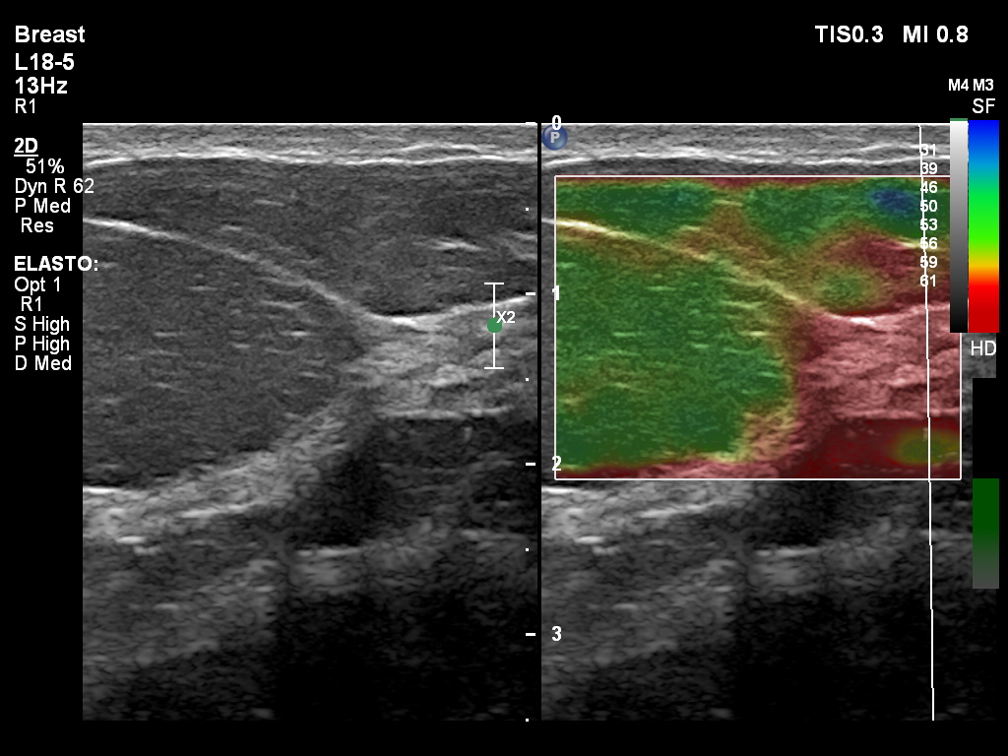
ELASTOGRAFIJA

Slide 15
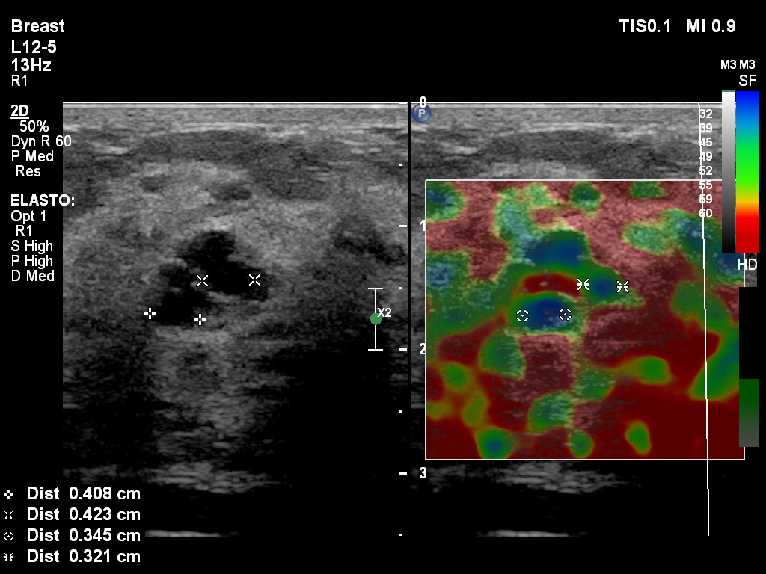
MIKRO CISTE

Slide 16
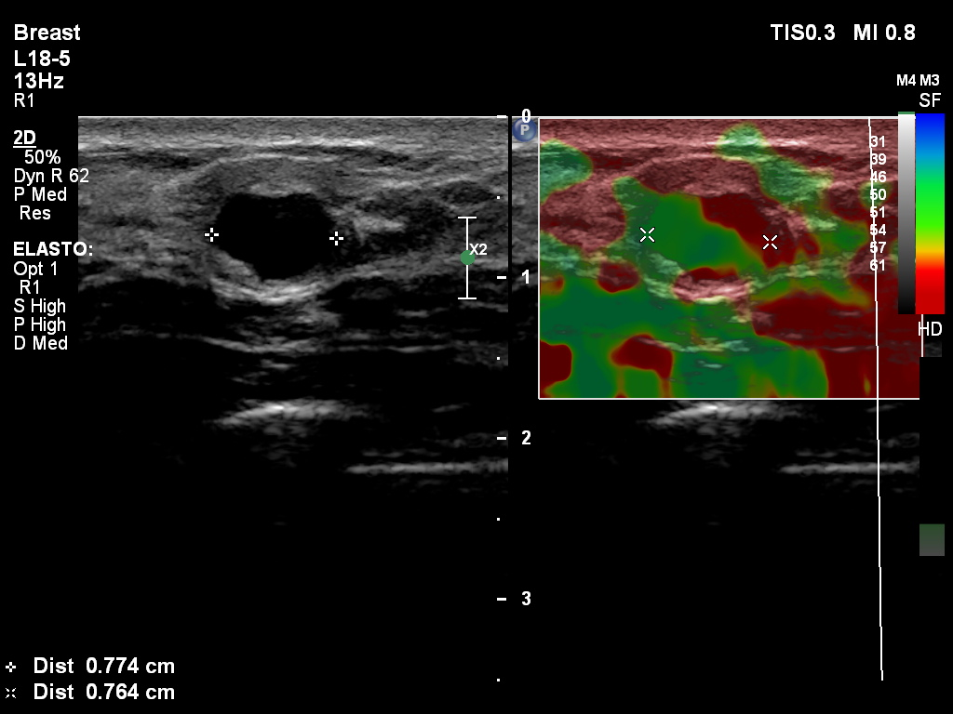
SOLITARNA CISTA

Slide 17
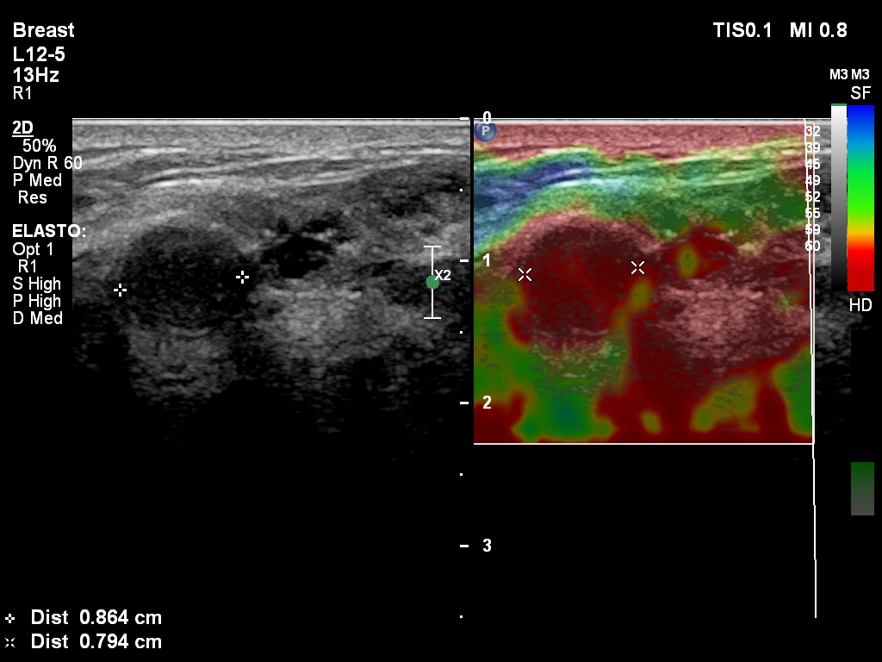
CISTA KOMPLEKSNOG EHO SIGNALA

Slide 18
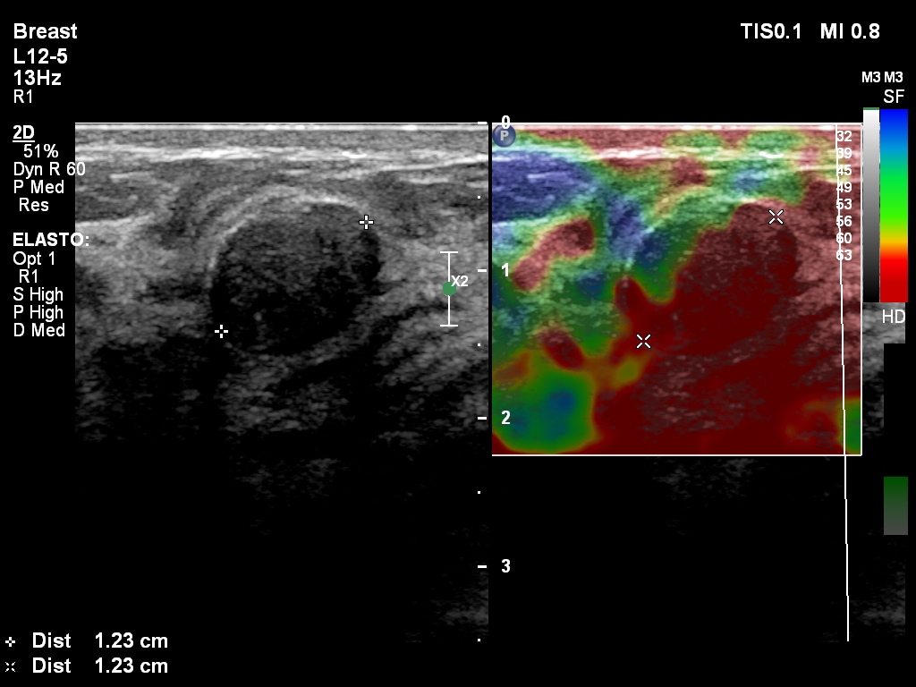
FIBROADENOM

Slide 19
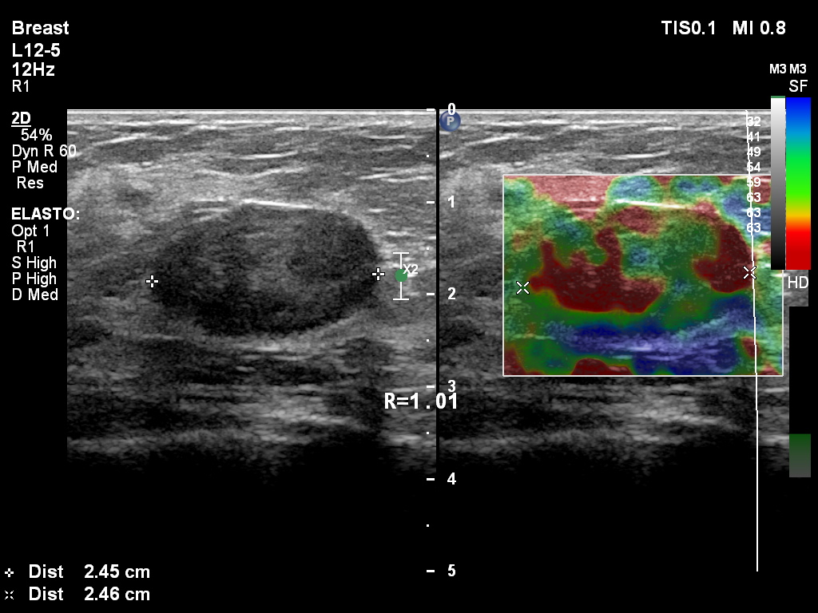
FIBROADENOM-nejasna posteriorna kontura

Slide 20
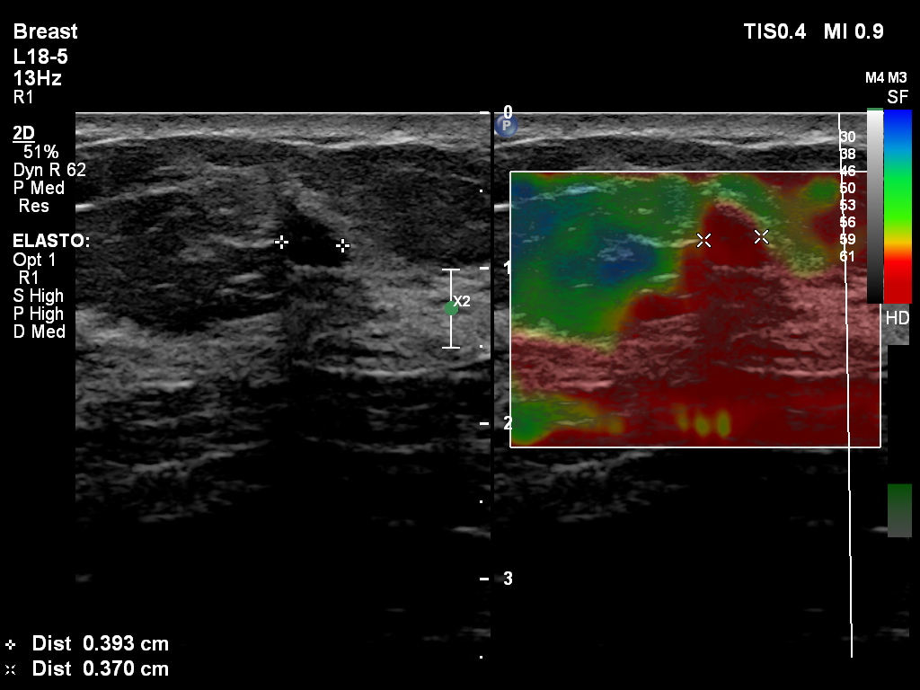
C-ligament

Slide 21
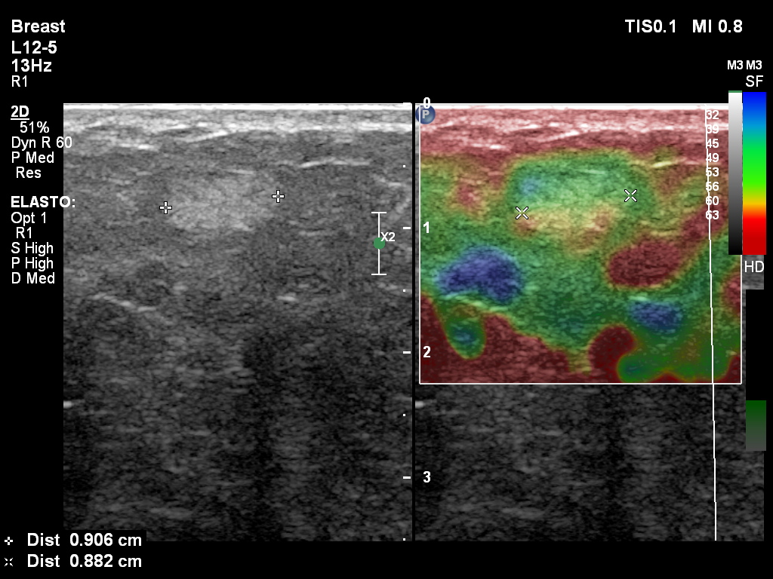
LIPOM

Slide 22
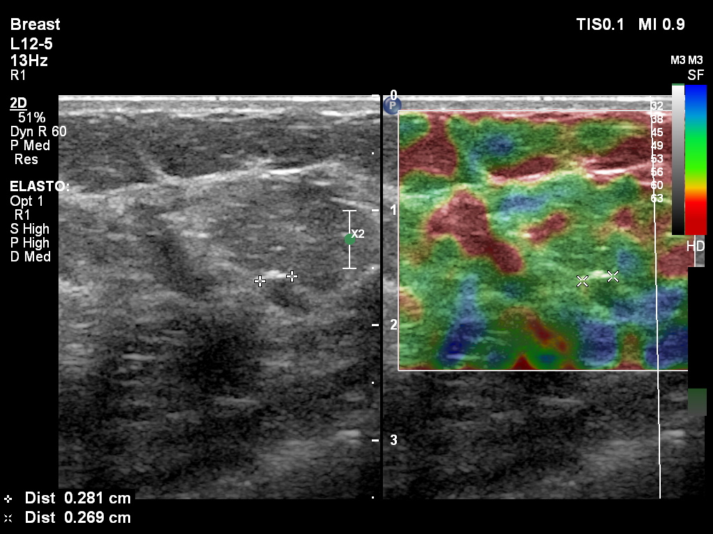
MIKRO KALCIFIKACIJA

Slide 23
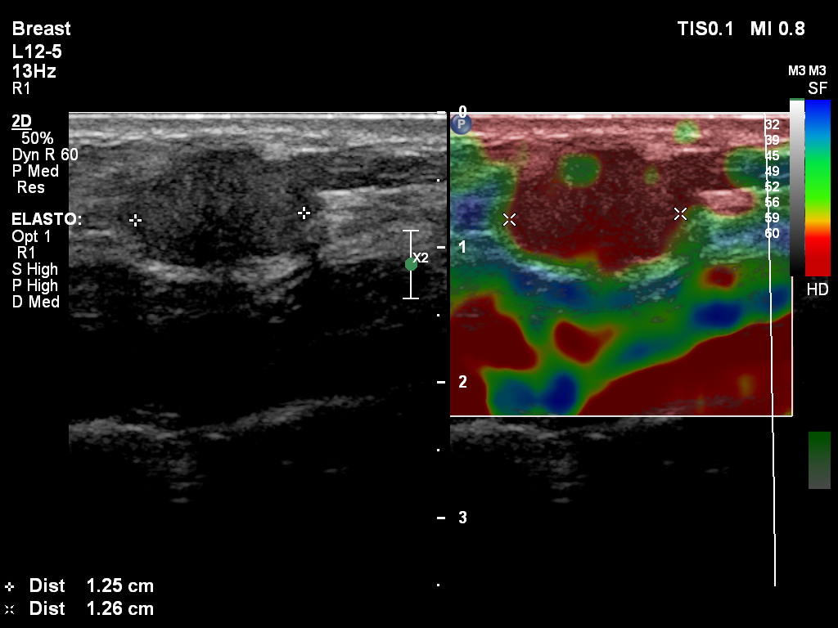
ALH

Slide 24
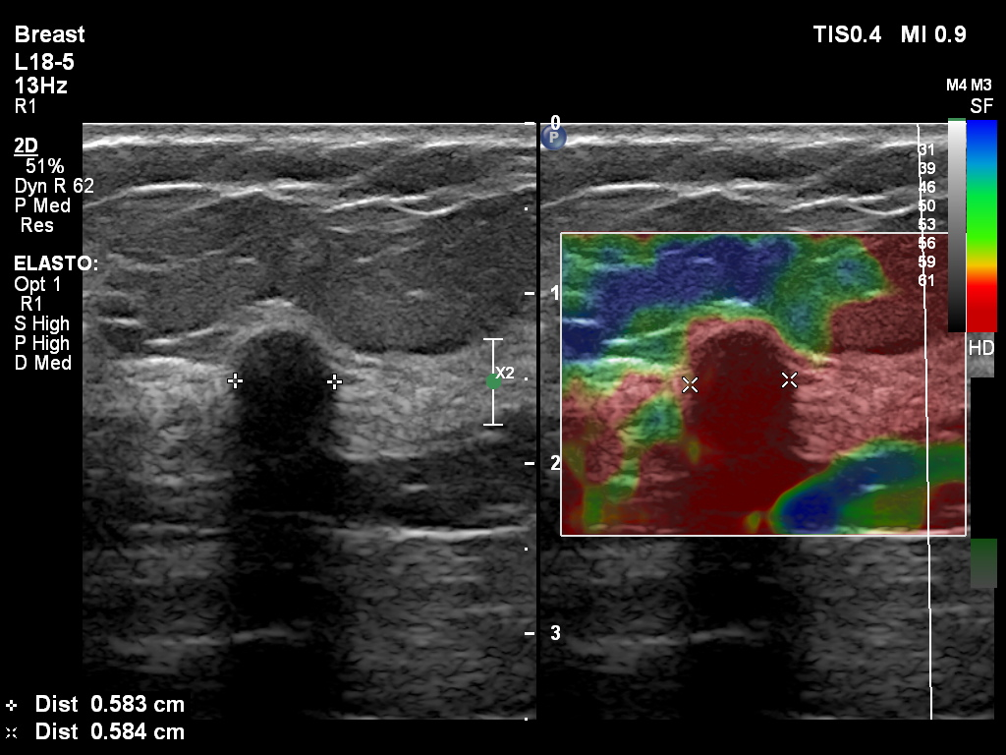
ADH

Slide 25
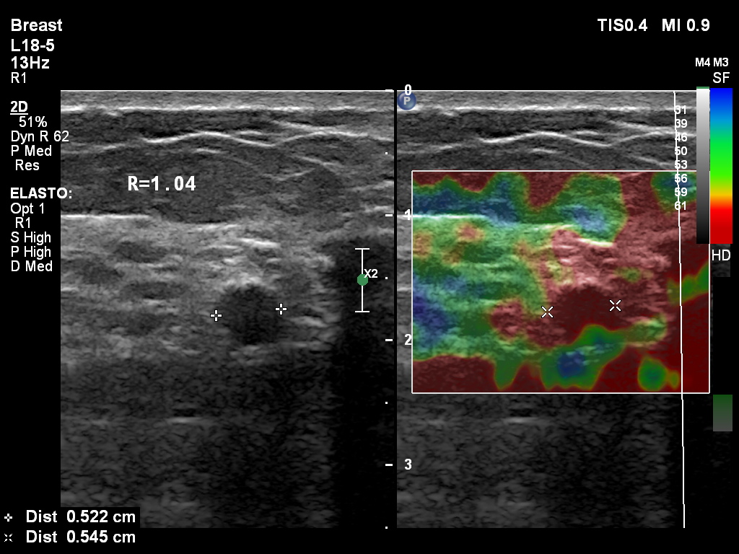
ADH

Slide 26
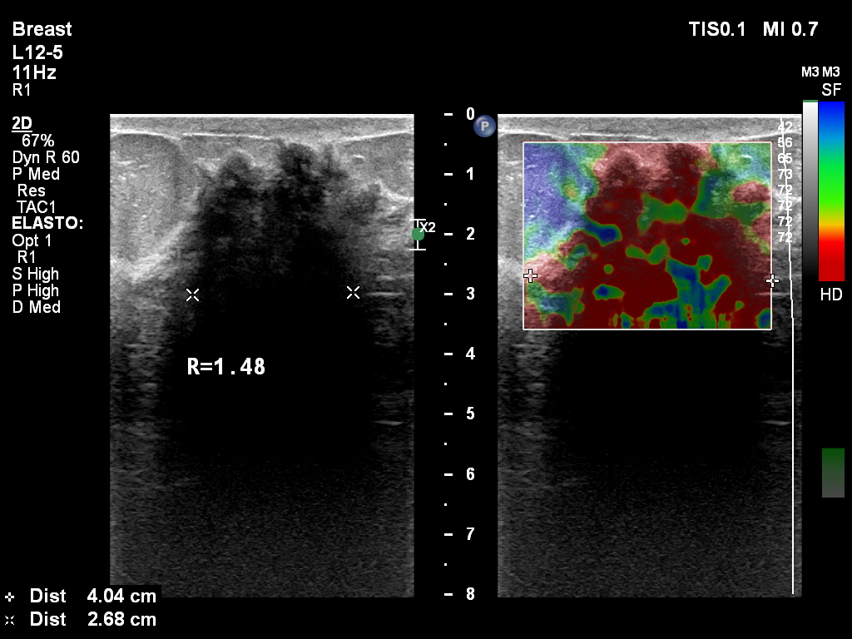
IDC II

Slide 27
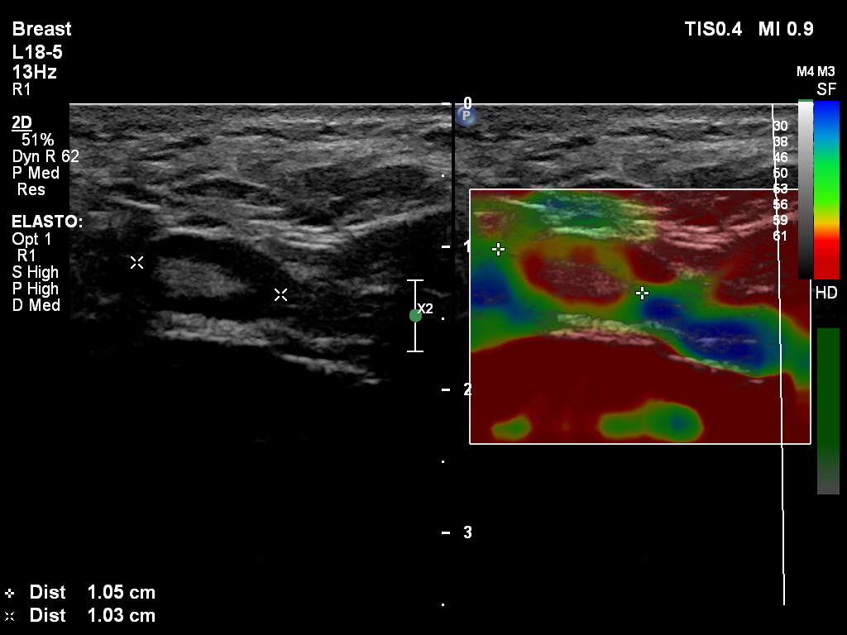
L.GL

Slide 28
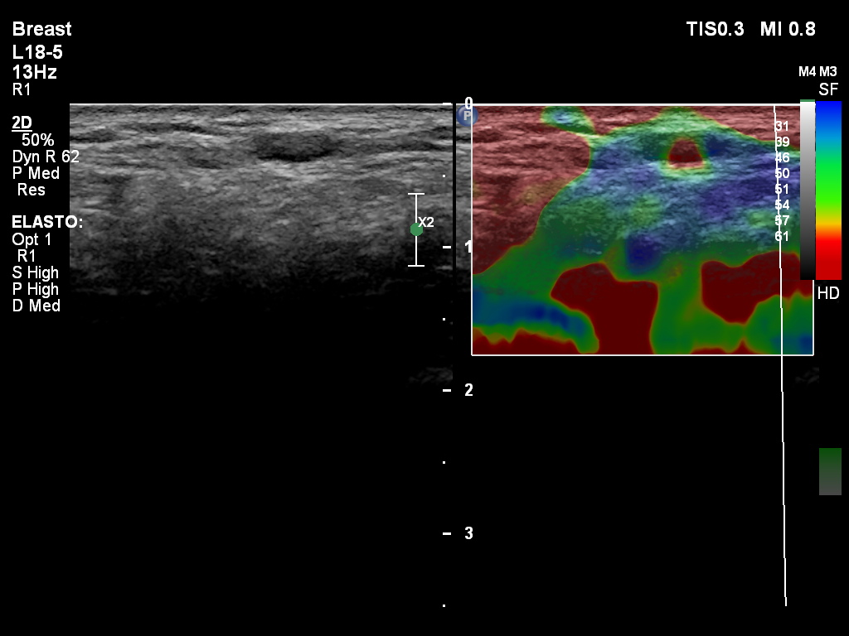
L.GL

Slide 29
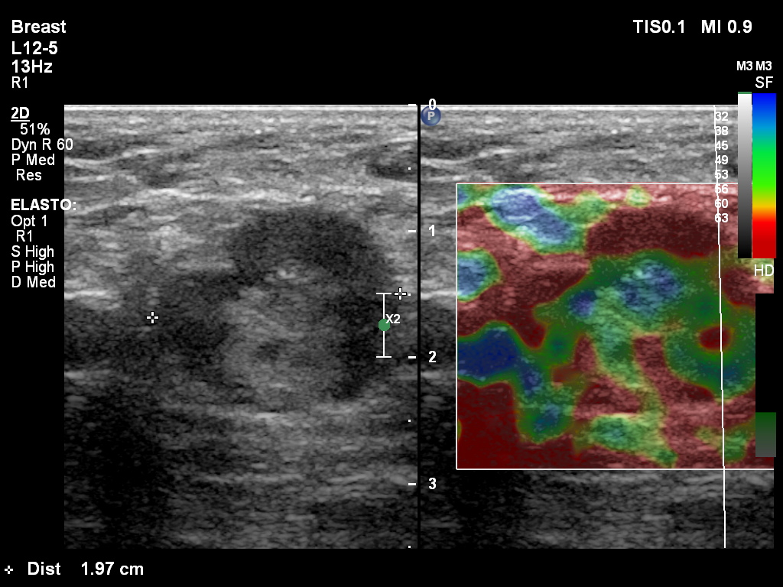
L.GL

Slide 30
ZNAČAJ ELASTOGRAFIJE
1. SMANJENJE NEPOTREBNIH BIOPSIJA
2.PRECIZNIJE ODREDJIVANJE BIRADS DOJKI
3. POMOĆ SONOGRAFERU SA MANJIM ILI JAKO VELIKIM ISKUSTVOM

